Slide 1
¿DÓNDE
VIVES?

Slide 2
Cuatro cosas hay pequeñas en el mundo, pero que son más sabias que los sabios. Proverbios 30:24-28
Las hormigas, animalitos de escasas fuerzas, pero que almacenan su comida en el verano
Los tejones, animalitos de poca monta, pero que construyen su casa entre las rocas
Las langostas, que no tienen rey, pero que avanzan en formación perfecta
Las lagartijas, que se atrapan con la mano, pero que habitan hasta en los palacios
Al observar la naturaleza somos conscientes de nuestra ignorancia. Esto nos llena de humildad.
Animalito sabio
¿DÓNDE VIVES?

Slide 3
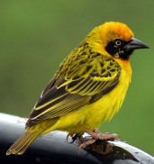
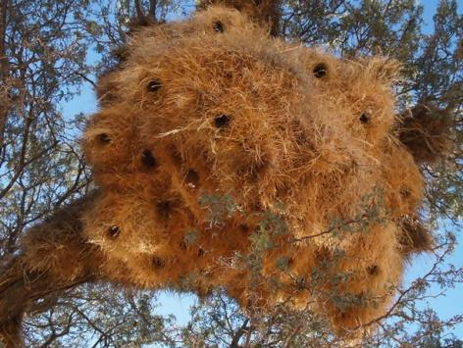
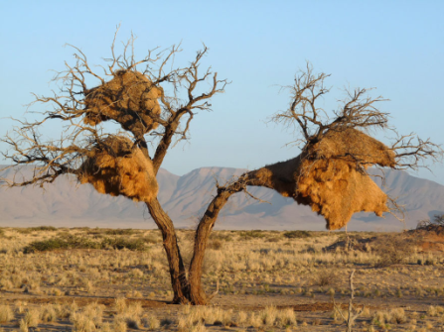
Con mi familia en un árbol.
Los tejedores construyen con paja nidos colgantes en las puntas de las ramas de los árboles o en los tallos de las hierbas altas que pueden llegar hasta cuatro metros de altura.
Contiene hasta 300 canastas (cámaras). En verano cada cámara alberga un par de tejedores, en invierno aloja a un par de adultos que se resguardan del frío.

Slide 4
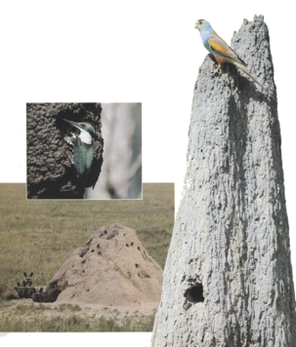
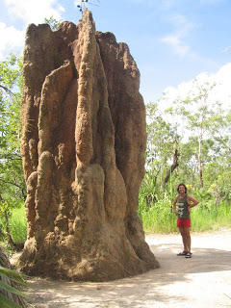
De inquilino indeseado
Los nidos de las termitas están hechos de vegetal masticado cubierto de arcilla. Forman torres hasta de 7 m de altura y contienen un sinnúmero de cámaras y galerías. Cuentan con aire acondicionado.
El varano gigante australiano agujerea el termitero y allí deposita sus huevos. Las termitas reparan los daños rápidamente y dejan los huevos seguros en el interior del nido. Así, los huevos tienen aseguradas condiciones casi perfectas para su incubación durante los siguientes nueve meses. Los nuevos varanos nacerán y se verán atrapados entre las duras paredes de arcilla del nido, pero permanecerán inmóviles hasta que su madre regrese por ellos. No corren peligro, pues ella sabe exactamente cuándo sacarlos.
El periquito de hombros dorados hace túneles y pone los huevos. Las termitas por la noche cierran el agujero pero el periquito lo abre todas las mañanas.
El martín pescador y los zorros también utilizan los nidos de termitas.

Slide 5
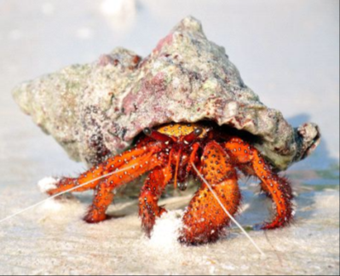
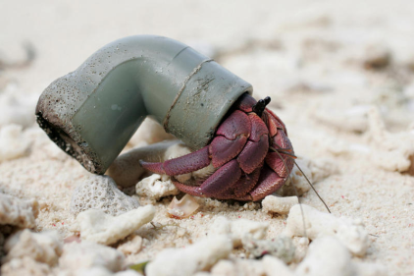
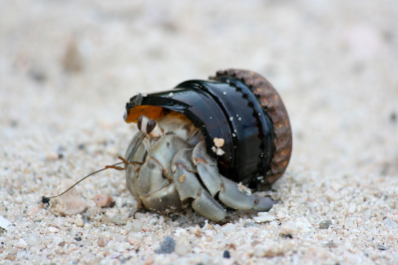
Soy un okupa
El cangrejo ermitaño es muy vulnerable ante los depredadores y esto lo obliga a buscar refugio y defensa en las conchas vacías de los moluscos. Cuando encuentra una, introduce su cuerpo de tal manera que pueda retraerse en él y sostenerla con la parte superior de su cuerpo al caminar. A medida que el cangrejo aumenta su tamaño abandona la concha y busca otra más grande. Algunas especies de cangrejo ermitaño pueden utilizar corales, madera o piedras, en vez de concha.

Slide 6
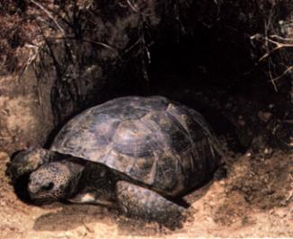
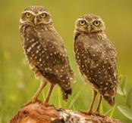
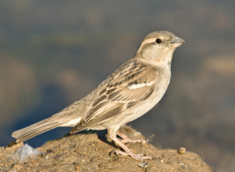
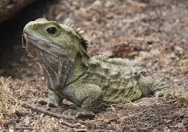
Compartiendo piso
Curujas
La tortuga terrestre, de la zona oriental de américa del Norte, cava su madriguera apartando la tierra con sus aplanadas patas delanteras.
Las ranas, diversos insectos y las curujas de patas largas se convierten en compañeras permanentes de habitación de la tortuga.
Pardala
Las pardalas cavan sus nidos en los riscos de algunas islas remotas de Nueva Zelanda. La tuátera se instala allí cuando la pardela no está. La tuátera es una buena ama de casa y mantiene limpio el nido, por lo que la pardala está muy a gusto con ella. Hay una excepción, cuando le nace la cría tiene que tener cuidado o su desagradecida compañera de piso se comerá a su cría.
Tuátera

Slide 7
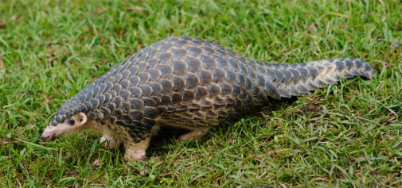
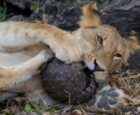
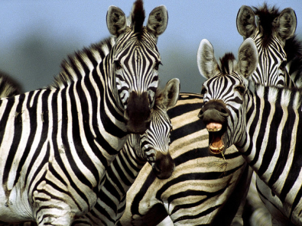
Soy Nómada
El pangolín tiene el cuerpo cubierto de escamas, se alimenta principalmente de termitas, para lo cual ha desarrollado una larga lengua pegajosa, y su boca carece por completo de dientes. Cuando es atacado, tiende a hacerse una bola para protegerse con su dura piel. Son animales nómadas y solitarios. Habitan en los bosques del centro de África y las sabanas.
Las cebras son animales negros con rayas blancas, y con una gran mancha blanca en el vientre que sirve para camuflarse. Las rayas de las cebras están ausentes en el feto, que es totalmente negro; las rayas aparecen posteriormente y crecen conjuntamente con el tamaño del cuerpo. Las rayas son un mecanismo de camuflaje y confunden el sistema visual de la mosca tsé-tsé, chupadora de sangre.

Slide 8
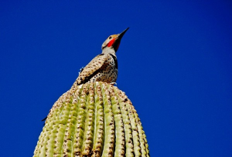
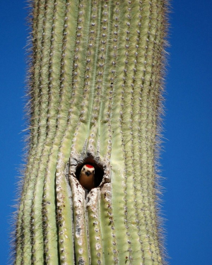
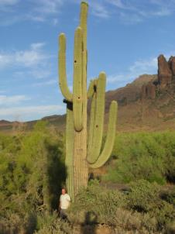
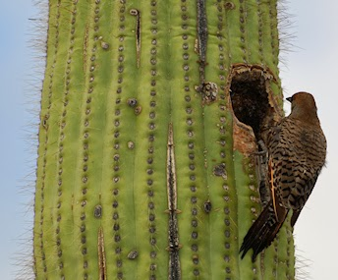
En un cactus
Picamadero dorado
El carpintero carbonero y el picamaderos dorado viven en el «saguaro», un cactus del desierto mexicano.
Viven en esta gigantesca planta, que puede medir 15 metros de altura y es un oasis. Por dentro es suave y esponjoso, por lo que su interior es un plácido lugar para vivir.

Slide 9
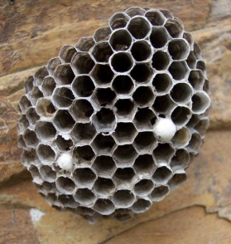
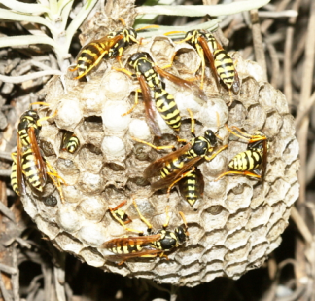
En mi casa de papel
Las avispas construyen su casa de papel. El papel está hecho de la fibra que las avispas obtienen de la hierba, los tallos de las plantas, los postes, las cajas de cartón y vegetales secos, entre otras muchas fuentes. Mezclan esto con su saliva y agua para ablandarlo todo.
Las avispas ordenan las celdillas de manera irregular; otras, en forma vertical. Los nidos tienen varios pisos y cada uno de estos se separa del otro por cuerdas de papel. La mayoría de los nidos están colgados entre las ramas de los árboles, aunque algunos se hayan a nivel del suelo, en madrigueras.

Slide 10
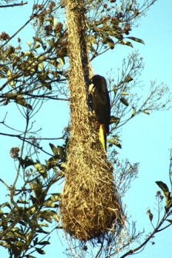
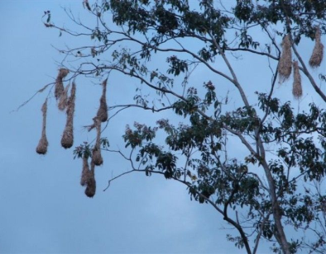
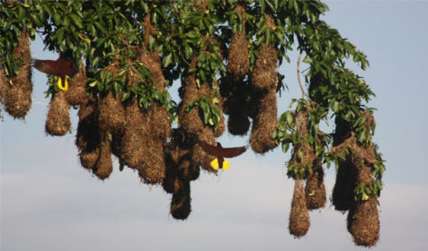
Colgando de una rama
Tiras de hoja de plátano y enredaderas sirven como material para que las oropéndolas tejan sus nidos. Estos hogares son impermeables (por lo apretado del tejido), miden hasta 2m de longitud y cuelgan de las puntas de las ramas de los árboles de América del Sur y de América Central. La entrada de los nidos está ubicada en la parte superior, y la cámara de incubación, en la parte inferior. Una oropéndola construye el nido sin ayuda del macho, pues éste pasa mucho tiempo cortejando a otras hembras. Todas las parejas que el macho atrae construyen sus nidos cerca de los otros; un macho llega a tener un harén de 40 nidos en el mismo árbol.

Slide 11
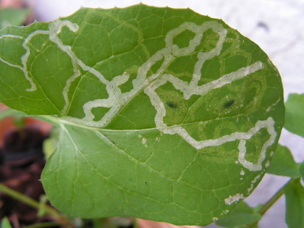
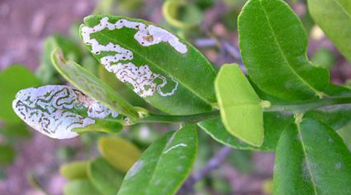
En el interior de una hoja
La presencia de líneas blancas en las hojas verdes es una señal del trabajo de los gusanos barrenadores. Algunas orugas de polilla y las larvas de ciertos escarabajos, gorgojos y moscas son tan pequeñas que pueden hacer túneles dentro de las hojas de cualquier planta sin romper la superficie.
Los gusanos barrenadores tienen forma aplanada y pueden vivir en el interior de una hoja. Se alimentan de las células nuevas del interior de las hojas, y los túneles que ellos hacen. Son los que aparecen como líneas blancas en la superficie de éstas. Para llegar al centro suave de una hoja, los animales grandes se ven forzados a comerse la dura capa externa de ésta, pero para el gusano barrenador esta cubierta externa sirve de protección, igual que lo es para la hoja.

Slide 12
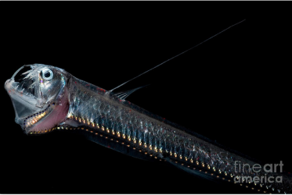
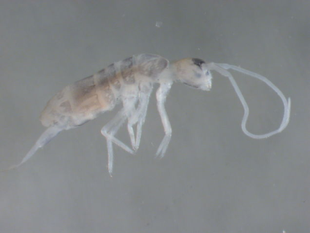
En la oscuridad
El pez víbora se ha encontrado a profundidades de más de 4.000 metros. Tienen 350 órganos que producen luz a lo largo de su cuerpo, boca y al final de una aleta, con los que atrae a sus presas.
La mandíbula es tan grande que debe dislocarla para poder tragar a sus presas.
Este pez es en la actualidad el animal marino más omnipresente, ocupando la cuarta parte de los océanos.
La Ortobalaganensis Plutomurus recién descubierta (2012), se encontró a 2.191 metros de profundidad y posee el título de "más profundo artrópodo terrestre que se ha encontrado." La encontraron en Krubera-Voronja, la cueva más profunda del mundo. Son parecidos a insectos no voladores, criaturas de seis extremidades, sin pigmentos y sin ojos. Tiene un órgano sensorial quimiorreceptor externo para ayudar a navegar en la oscuridad más profunda.

Slide 13
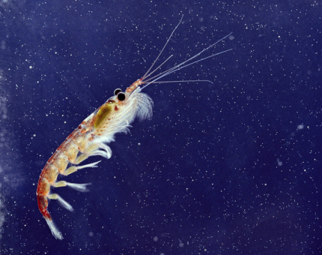
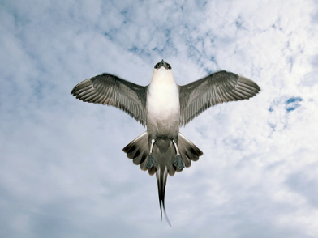
En el hielo
El rol del krill antártico es fundamental en el ecosistema de la Antártida. Mide unos 3 a 5 cm de longitud y es la principal fuente de comida para muchos mamíferos marinos y peces. El krill se alimentan fundamentalmente con algas. Es capaz de crecer mudando de caparazón y de encoger si no se alimenta.
Las escúas árticas, también llamadas cazadoras parásito, se han ganado una merecida reputación como aves pirata, ya que roban buena parte de su comida a las golondrinas de mar, los frailecillos y otras aves que llevan peces y demás presas a sus nidos y crías. Las escúas atacan en pleno vuelo, forzando a sus víctimas a arrojar sus capturas. Estos filibusteros suelen agruparse para abrumar a sus víctimas, a las que persiguen incansablemente.

Slide 14
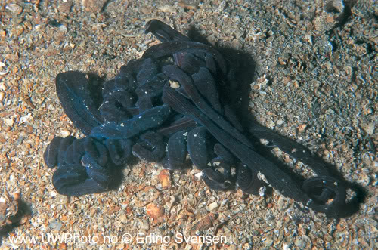
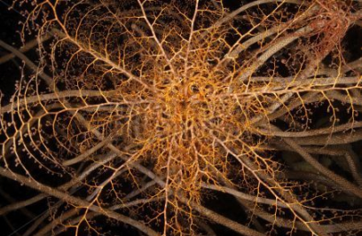
En el arrecife
El Gusano cordón de bota es el animal más largo del mundo. Llega a medir 60 metros de longitud aproximadamente. El cuerpo del gusano cordón de bota es flácido y frágil de color parduzco, con líneas claras que recorren el largo del cuerpo. Mayormente se le encuentra en las costas británicas; suele ocultarse por debajo de las rocas y camuflarse en medio de los arrecifes en zonas limpias, con aguas muy frías y que estén protegidas de las corrientes marinas.
La estrella de cesta gigante es un invertebrado que vive en el Mar Caribe y en el golfo de México. Durante el día se enrolla en forma de ovillo para protegerse de los depredadores. Por la noche, sube a un punto elevado, extendiendo sus brazos estrechamente ramificados en forma de tazón. A continuación se enrosca alrededor de su presa y los pequeños ganchos a lo largo de estas armas impedirán que su presa escape.

Slide 15
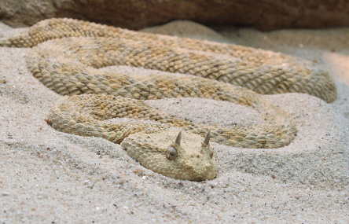
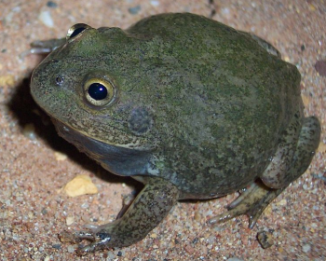
En la arena
Las víboras cornudas se llaman así por las prominentes escamas que tienen sobre los ojos. Cuando se esconde en la arena, apenas sus dos cuernos quedan visibles. Bichos ingenuos se aproximan a ellos creyendo que son comida, convirtiéndose en presas fáciles de la víbora. Además de ser muy astuta, es una de las serpientes más flexibles del planeta.
La rana de retención de agua de Australia, en los períodos secos, como las aguas superficiales desaparecen, se entierra en el suelo en una cámara de capullo impermeable, forrada con piel mudada. El agua se almacena en la vejiga o en los bolsillos debajo de la piel, y la rana puede reducir su tasa metabólica y permanecer en esta cámara durante periodos secos durante años. Este proceso es llamado estivación. El agua puede constituir hasta el sesenta por ciento del peso de la rana. Una ligera presión hace que la rana libere esta agua, que es potable, sin dañarla.

Slide 16
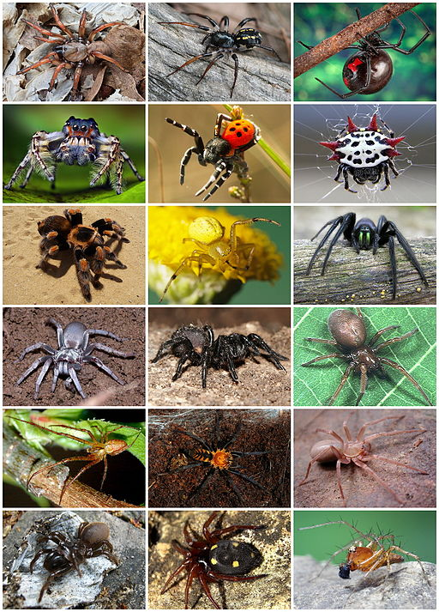
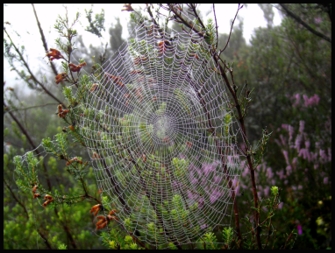
Entre hilos de seda
Todas las arañas, generalmente, son solitarias y son depredadoras de pequeños animales. Tienen glándulas venenosas en los quelíceros, con las que paralizan a sus presas. Producen seda, llamada tela de araña o telaraña, que usan para tejer redes de caza, tapizar refugios e incluso hacerse llevar por el viento. Hasta la fecha se han descrito más de 42.000 especies de arañas.

Slide 17
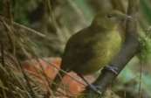
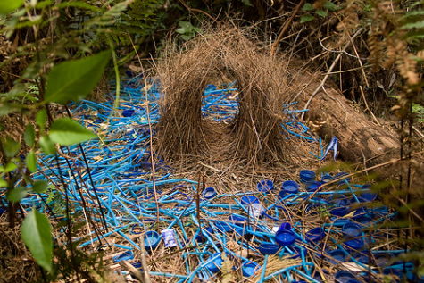
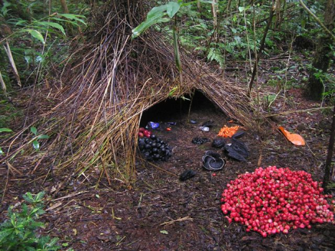
En un jardín
Los pájaros jardineros se encuentran en Oceanía, principalmente en las regiones tropicales del norte de Australia y Nueva Guinea.
Los pájaros jardineros construyen casas complicadas que tienen el objetivo de atraer a la pareja. Sus casas se llaman pérgolas.
Hay dos tipos principales de pérgolas. Algunos pájaros construyen la pérgola colocando ramitas alrededor de un árbol joven. Este tipo de pérgolas tiene algo parecido a un tejado. Otros, la mayoría, forma sus pérgolas construyendo dos muros verticales con ramitas, dejando entre ellos una avenida. Alrededor de su pérgola el macho coloca conchas, hojas, flores, plumas, piedras, bayas e incluso cosas de plástico, monedas, conchas, casquillos o trozos de vidrio. El macho puede pasar horas arreglando su colección.

Slide 18
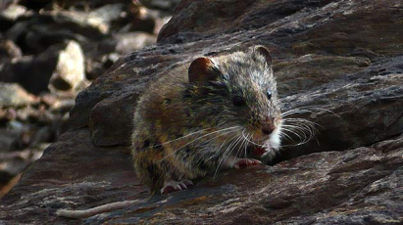
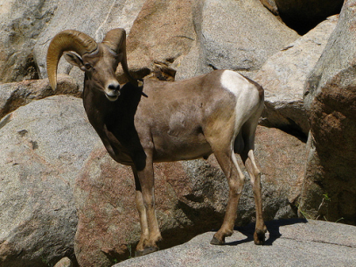
En las peñas
El topillo nival vive en zonas con acumulaciones rocosas estables y zonas de alta montaña. En invierno cuando las temperaturas caen a los 25º negativos en sus refugios disfruta de unos “cálidos” 5 grados. Gran parte del año habita en las galerías que forman las grandes piedras y debajo de la nieve. El topillo tiene una curiosa costumbre, acumula gramíneas sobre las rocas y las deja que se sequen al sol. Después las introduce en sus galerías para alimentarse de ellas durante el invierno. También come insectos.
El muflón canadiense prefiere los terrenos escarpados donde el tipo de vegetación dominante son el matorral xerófilo y el pastizal. Usualmente estos sitios les permiten fácilmente escapar de sus depredadores o tener una comunicación visual. Los machos son solitarios. Durante la temporada de apareamiento los machos descienden de las cimas en busca de grupos de hembras, durante el cortejo los machos se enfrentan en combate.

Slide 19
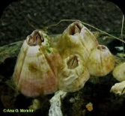
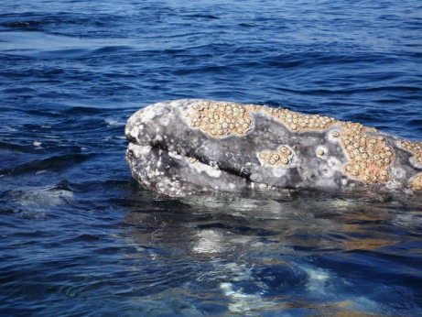
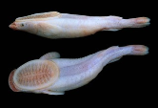
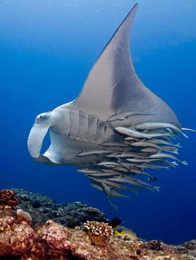
Viajando gratis
Las bellotas de mar se pegan de por vida a ballenas y embarcaciones gracias a una sustancia similar al cemento.
La rémora se desplaza dejándose llevar por animales marinos gracias a una ventosa que posee en la parte superior de la cabeza. Con este sistema de viajar gratis ahorra energía al ser arrastrada. Por otro lado, la remora obtiene de esta manera la comida con facilidad, ya sea recogiendo los pequeños crustáceos enganchados al cuerpo de su anfítrion, ya sea aprovechando los fragmentos que caen a su boca. Además, es muy poco probable que a algún depredador se le ocurra atacar a una rémora cuando va acompañada por un tiburón o una raya.

Slide 20
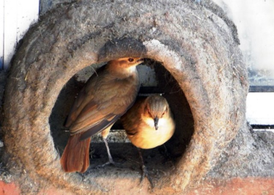
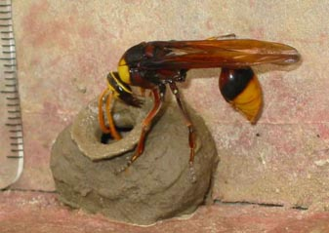
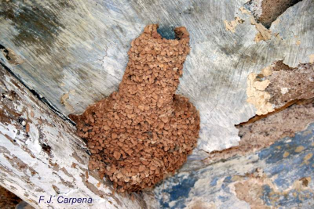
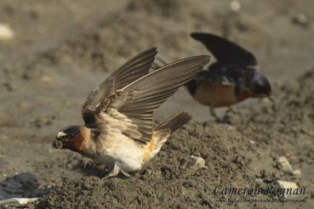
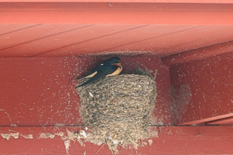
En una casa de barro
HORNERO
AVISPA DEL BARRO
GOLONDRINA TIJERETA
GOLONDRINA DAÚRICA

Slide 21
Me adapto a cualquier lugar
Los tardígrados son conocidos como osos de agua por la manera que tienen de desplazarse. Miden entre 0,05 y 1,5 milímetros. Si el medio ambiente en el que viven pierde su agua, estos animales reducen su agua del 85% a un 3% y entran en estado de letargo. Son capaces de pasar 100 años en este estado.
En estado de letargo soportan temperaturas entre 272 grados bajo cero y 151º, una temperatura muy por encima de la ebullición del agua.
Resisten presiones extremas casi 6 veces por encima del punto más profundo de la tierra. En 2007 se colocaron en el exterior de la nave espacial Foton-M3 y sobrevivieron al viaje. Habitan en todos los lugares del planeta donde hay agua dulce o salada, y están presentes en todos los ecosistemas de la Tierra.

Slide 22
En los bosques
La tortuga matamata prefiere aguas poco profundas, pero puede mantener la respiración por mucho tiempo, quedándose inmóvil en el fondo. Es una predadora que acecha y espera a su presa, permanece sumergida e inmóvil, con los raros salientes de su piel ayudándola a camuflarse entre la vegetación circundante. La tortuga abre su enorme boca al máximo, causando una corriente que le permite atrapar la presa. La matamata cierra de golpe su boca y mientras que el agua es expelida lentamente, engulle al pez entero.
El Margay es carnívoro; se alimenta de pequeños mamíferos. Es el único felino de la región neotropical que posee una articulación en el tobillo que le permite rotar los pies 180 grados y descender por troncos verticales con la cabeza hacia abajo. Solitario y territorial. Una conducta singular de esta especie es que cubre sus excrementos con hojas y tierra después de defecar. Es capaz de saltar hasta 3,7 m horizontalmente.

Slide 23
¡¡Oh Jehová, Señor nuestro,
cuán grande es tu nombre en toda la tierra!! Salmo 8:9
Esta es mi futura casa.
¿Quieres vivir allí conmigo?

